Slide 1

MODELO DE HISEO DE ESTRATEGIA DAÑOS NO TRANSMISIBLES
UNIDAD DE TECNOLOGIAS DE LA INFORMACIÓN
RED DE SALUD SATIPO
RED DE SALUD SATIPO - 2025

Slide 2
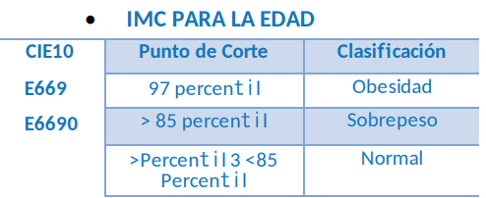
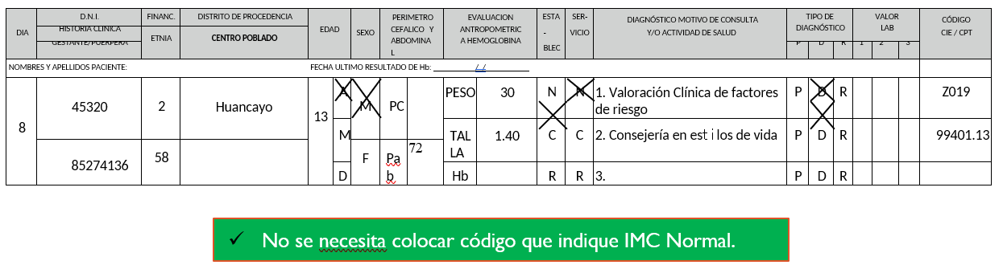
SUBPRODUCTO 5001508 PERSONAS DE 5 AÑOS A 17 AÑOS CON VALORACIÓN CLÍNICA SIN FACTORES DE RIESGO
En el ítem peso, talla y perímetro abdominal registrar en valores numéricos, peso(kg), talla(cm) y Pab(cm).
En el ítem Diagnóstico motivo de consulta y/o actividad de salud anote:
En el 1º casillero Valoración Clínica de Factores de Riesgo (Z019)
En el 2º casillero Consejería en estilos de vida saludable (99401.13)
En el ítem Tipo de diagnóstico del 1º, y 2º casilleros marque “D” de diagnóstico definitivo.
En el ítem peso y talla, registrar en valores numéricos la peso(kg) y talla(m), Importante para la Valoración Clínica.

Slide 3
CÓMO REGISTRAR CUANDO SE HAN ENCONTRADO FACTORES DE RIESGO
En el 1º casillero Valoración Clínica de Factores de Riesgo (Z019) registrando en la casilla de LAB el código ALT (alterado)
En el 2º casillero cuando esté presente, registrar cualquiera de los diagnósticos siguientes (máximo 2 en caso de identificar más de uno):
Adiposidad localizada (E65).
Obesidad (E669).
Obesidad I (E6691).
Obesidad II (E6692).
Obesidad III (EE693).
Sobrepeso (E6690).
Problemas relacionados con el uso de tabaco (Z720).
Problemas sociales relacionados con el uso de alcohol (Z721).
Problemas relacionados con la falta de ejercicio físico (Z723).
Problemas relacionados con la dieta inadecuada y hábitos alimenticios (Z724).
Antecedente familiares de diabetes (Z833).
Antecedentes familiares de otras enfermedades crónicas, nutricionales y metabólicas (Z834).
En el 3º casillero examen de laboratorio (Z017) si el personal médico a cargo de la atención lo ha considerado necesario
En el 4 º casillero la consejería en estilos de vida saludable (99401.13).
En el ítem Tipo de diagnóstico del 1º, 2º, 3º y 4º casilleros corresponden “D” de diagnóstico definitivo.

Slide 4
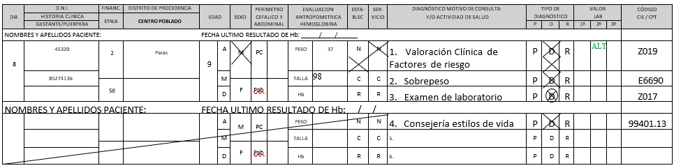
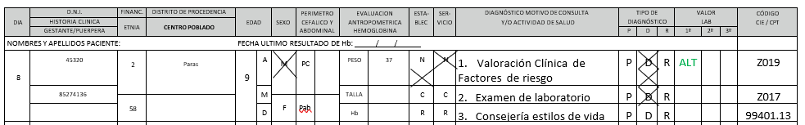
SUBPRODUCTO 5001508 PERSONAS DE 05 A 17 AÑOS CON VALORACIÓN CLÍNICA CONFACTORES DE RIESGO
En el ítem peso y talla y Perímetro Abdominal, registrar en valores numéricos la peso(kg) y talla(m), Importante para la Valoración Clínica.
Se realiza examen de laboratorio cuando se identifica factor de riesgo.
NOTA: Cuando se identifican de riesgo para enfermedades no transmisibles no incluida en la lista de condiciones a registrar, como por ejemplo cuando la persona reporta un diagnóstica previo de lupus eritmatoso sistemática (LES) Registrar en código Z019 Y en casillero de Lab “ALT”

Slide 5
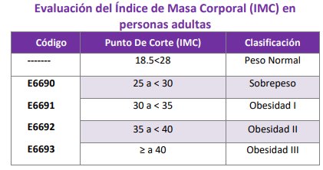
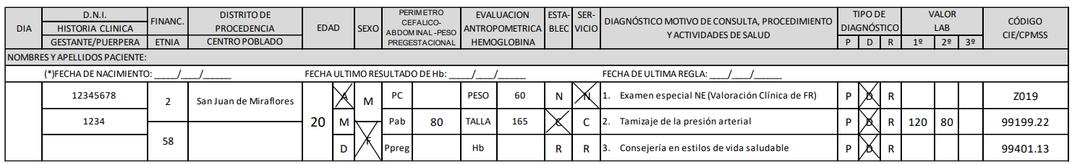
PERSONAS DE 18 A 39 AÑOS CON VALORACIÓN CLÍNICA SIN FACTORES DE RIESGO
En el ítem peso, talla y perímetro abdominal registrar en valores numéricos, peso(kg), talla(cm) y Pab(cm).
En el ítem Diagnóstico motivo de consulta y/o actividad de salud anote:
En el 1º casillero Valoración Clínica de Factores de Riesgo (Z019)
En el 2º casillero Tamizaje de la Presión Arterial (99199.22)
En el 3º casillero Consejería en estilos de vida saludable (99401.13)
En el ítem Tipo de diagnóstico del 1º, 2º, 3º casilleros marque “D” de diagnóstico definitivo.
En el ítem Lab anote:
En el 2º casillero registrar valor de presión arterial.
En la primera columna registrar el valor de la presión arterial sistólica.
En la segunda columna registrar el valor de la presión arterial diastólica.
OPTIMA : (Lab1 <120 y Lab 2 <80)
NORMAL : (Lab1 [120 a 129] y Lab 2 [80-84])
NORMAL-ALTO: (Lab1 [130 a 139] y Lab 2 [85-89])
ANORMAL: (Lab1 ≥140 y Lab 2 ≥90 )
En el ítem peso y talla, registrar en valores numéricos la peso(kg) y talla(m), Importante para la Valoración Clínica.

Slide 6
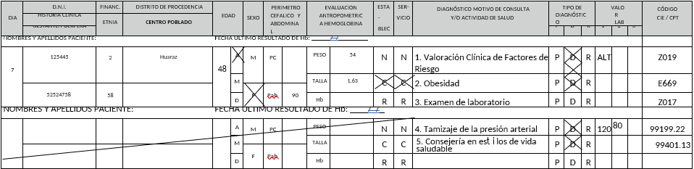
PERSONAS DE 18 A 39 AÑOS CON VALORACIÓN CLÍNICA CON FACTORES DE RIESGO
En el ítem peso, talla y perímetro abdominal registrar en valores numéricos, peso(kg), talla(cm) y Pab(cm).
En el ítem Diagnóstico motivo de consulta y/o actividad de salud anote:
En el 1º casillero Valoración Clínica de Factores de Riesgo (Z019)
En el 2º casillero Obesidad (E669)
En el 3º Examen de Laboratorio(Z017)
En el 4ª Tamizaje de la Presión Arterial (99199.22)
En el 5º casillero Consejería en estilos de vida saludable (99401.13)
En el ítem Tipo de diagnóstico del 1º, 2º, 3º, 4ª y 5º casilleros marque “D” de diagnóstico definitivo.
En el ítem Lab anote:
En el 4º casillero registrar valor de presión arterial.
En la primera columna registrar el valor de la presión arterial sistólica.
En la segunda columna registrar el valor de la presión arterial diastólica.
NOTA: Cuando se identifican de riesgo para enfermedades no transmisibles no incluida en la lista de condiciones a registrar, como por ejemplo cuando la persona reporta un diagnóstica previo de lupus eritmatoso sistemática (LES) Registrar en código Z019 Y en casillero de Lab “ALT”

Slide 7
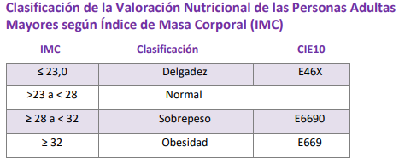
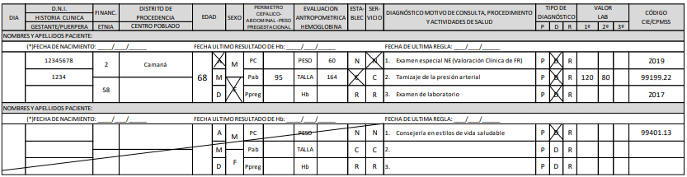
PERSONAS DE 40 AÑOS A MAS CON VALORACIÓN CLÍNICA SIN FACTORES DE RIESGO
En el ítem peso, talla y perímetro abdominal registrar en valores numéricos, peso(kg), talla(cm) y Pab(cm).
En el ítem Diagnóstico motivo de consulta y/o actividad de salud anote:
En el 1º casillero Valoración Clínica de Factores de Riesgo (Z019)
En el 2º casillero Tamizaje de la Presión Arterial (99199.22)
En el 3º casillero Consejería en estilos de vida saludable (99401.13)
En el ítem Tipo de diagnóstico del 1º, 2º, 3º casilleros marque “D” de diagnóstico definitivo.
En el ítem Lab anote:
En el 2º casillero registrar valor de presión arterial.
En la primera columna registrar el valor de la presión arterial sistólica.
En la segunda columna registrar el valor de la presión arterial diastólica.
En el ítem peso y talla, registrar en valores numéricos la peso(kg) y talla(m), Importante para la Valoración Clínica.

Slide 8
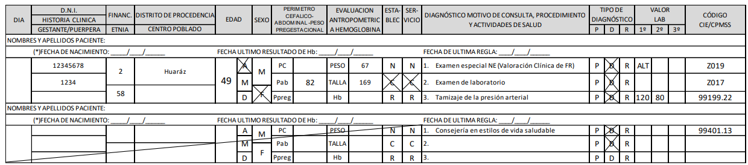
PERSONAS DE 40 AÑOS A MAS CON VALORACIÓN CLÍNICA CON FACTORES DE RIESGO
OPTIMA : (Lab1 <120 y Lab 2 <80)
NORMAL : (Lab1 [120 a 129] y Lab 2 [80-84])
NORMAL-ALTO: (Lab1 [130 a 139] y Lab 2 [85-89])
ANORMAL: (Lab1 ≥140 y Lab 2 ≥90 )
En el ítem peso, talla y perímetro abdominal registrar en valores numéricos, peso(kg), talla(cm) y Pab(cm).
En el ítem Diagnóstico motivo de consulta y/o actividad de salud anote:
En el 1º casillero Valoración Clínica de Factores de Riesgo (Z019)
En el 2º casillero Obesidad (E669)
En el 3º Examen de Laboratorio(Z017)
En el 4ª Tamizaje de la Presión Arterial (99199.22)
En el 5º casillero Consejería en estilos de vida saludable (99401.13)
En el ítem Tipo de diagnóstico del 1º, 2º, 3º, 4ª y 5º casilleros marque “D” de diagnóstico definitivo.
En el ítem Lab anote:
En el 4º casillero registrar valor de presión arterial.
En la primera columna registrar el valor de la presión arterial sistólica.
En la segunda columna registrar el valor de la presión arterial diastólica.
NOTA: Cuando se identifican de riesgo para enfermedades no transmisibles no incluida en la lista de condiciones a registrar, como por ejemplo cuando la persona reporta un diagnóstica previo de lupus eritmatoso sistemática (LES) Registrar en código Z019 Y en casillero de Lab “ALT”

Slide 9
TOMAR EN CUENTA
Evaluación del índice de masa corporal se realiza según la edad:
 | Delgadez | Normal | Sobrepeso | Obesidad I | Obesidad II | Obesidad III
5 a 17 años | - | > Percentil 3 < 85 Percentil | > 85 Percentil | 97 Percentil | - | -
Adulto | - | 18.5 a < 25 | 25 a < 30 | 30 a < 35 | 35 a < 40 | ≥ a 40
Adulto Mayor | ≤ 23,0 | > 23 a < 28 | ≥ 28 a < 32 | ≥ 32 | - | -
CIE 10 | E46X | - | E6690 | E6691 | E6692 | E6693
Perímetro Abdominal
Normal | ≤ 88 sexo (F) o ≤ 102 sexo (M)
Anormal | > 88 sexo (F) o > 102 sexo (M)
Examen Presión Sanguínea (99199.22)
Óptima | Lab1 <120 y Lab2 <80
Normal | Lab1 (120 a 129) y Lab2 (80 a 84)
Normal-Alto | Lab1 (130 a 1139) y Lab2 (85 a 89)
Anormal | Lab1 ≥ 140 y Lab2 ≥ 90
Evaluación del Riesgo Cardiovascular en pacientes con Dislipidemia y Hipertensión (99199.23)
Bajo | Lab1 <5
Moderado | Lab1 5 a 9
Alto | Lab1 10 a 19
Muy Alto | Lab1 20 a 29
Crítico | Lab1 ≥30
Glucosa en Sangre (82947) Glucosa en tira reactiva o (82948)
Normal | 70 - 99
Alterado | 100 - 125
Probable Diabetes | > 125
Dosaje de hemoglobina Glucosilada (83036)
Hb A1c% x10 | HbA1c%: 8.7 x 10 = 87

Slide 10
TOMAR EN CUENTA
Se recomienda que la valoración clínica sea de forma anual, evaluando cambios en el nivel de riesgo individual como aparición de nuevos factores de riesgo.
Para las personas entre los 5 a 17 años, no es obligatoria la toma de la presión arterial.
(No se recomienda tomar muestras para tamizaje de laboratorio sistemáticamente. Indicar el tamizaje de forma individualizada, con toma de decisiones conjunta en consulta médica para la población con más de un factor de riesgo identificado)
Para personas de 18 a 39 años si se encuentra un factor de riesgo, está indicado el realizar un tamizaje de laboratorio para enfermedades no transmisibles.
En personas de 40 años o más se debe iniciar el tamizaje de laboratorio aun cuando no hay otros factores de riesgo identificados, y la periodicidad de la próxima toma de muestra puede ser variable según el nivel de riesgo:
Sin factores de riesgo: se puede repetir el laboratorio hasta dentro de los próximos 3 años
En caso de encontrar factores de riesgo asociados: se recomienda que los controles sean más seguidos de manera anual

Slide 11
Subproducto 5001509 Tamizaje de laboratorio a Personas de 18 a 39 años con riesgo elevado.
Subproducto 5001510 Tamizaje de laboratorio a Personas de 40 años a más.
El tamizaje de laboratorio se registra durante la consulta de seguimiento para la lectura de resultados.
Si no se hace la lectura de resultados no se considera que el subproducto ha sido entregado.
El modelo aplica para todas las edades, incluso de 5 a 17 años.
La entrega de resultados se puede realizar de forma presencial como intra o extramural, o mediante telemonitoreo

Slide 12
ENTREGA DE RESULTADOS DE LABORATORIO
El tamizaje de laboratorio se registra durante la consulta de seguimiento para la lectura de resultados. Si no se hace la lectura de resultados no se considera que el subproducto ha sido entregado. El modelo aplica para todas las edades, incluso de 5 a 17 años.
La entrega de resultados se puede realizar de forma presencial como intra o extramural, o mediante telemonitoreo. En la primera casilla registre:
En la consulta de seguimiento para la Valoración Clínica de Factores de Riesgo (Examen especial no especificado Z019), con tipo de diagnóstico R de repetitivo
Luego registre los resultados de las pruebas realizadas:
Siempre realizar por lo menos una evaluación de glucosa en ayunas y colesterol:
*Glucosa en sangre (82947) ó Glucosa en tira reactiva (82948)
Colesterol Total (82465)
Si se realizaron las pruebas de colesterol LDL y triglicéridos, también registrarlas
Colesterol LDL (83721)
Triglicéridos (84478)
Para todas las pruebas de laboratorio se coloca diagnóstico D de definitivo y se registra el valor obtenido en números en el campo LAB.

Slide 13
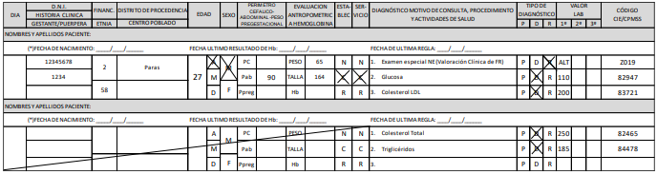
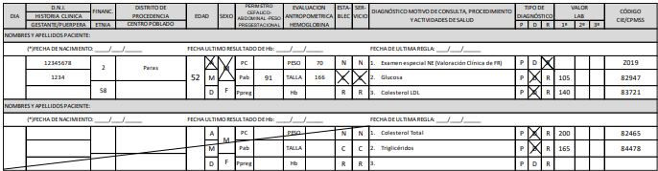
SUBPRODUCTO 5001509 TAMIZAJE DE LABORATORIO DE PERSONAS DE 18 A 39 AÑOS CON RIESGO ELEVADO
SUBPRODUCTO 5001510 TAMIZAJE DE LABORATORIO DE PERSONAS DE 40 AÑOS A MÁS CON RIESGO ELEVADO

Slide 14
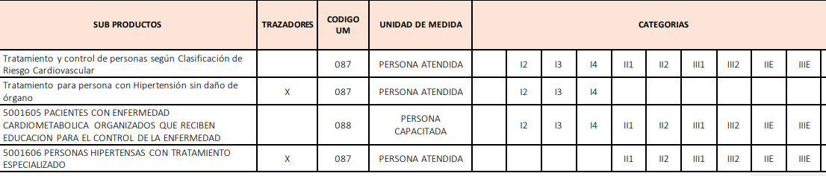
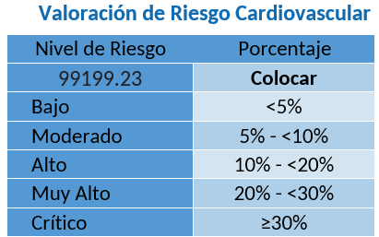
TRATAMIENTO Y CONTROL A PERSONAS CON DIAGNOSTICO DE HIPERTENSIÓN ARTERIAL
CLASIFICACIÓN SEGÚN RIESGO CARDIOVASCULAR
Intervención dirigida a personas de 40 a 75 años con hipertensión arterial.
La estratificación se realiza al menos una vez al año a todo paciente con hipertensión arterial de 40 a 75 años y en personas con dislipidemia del mismo segmento de edades. Incluye la evaluación del riesgo cardiovascular según la calculadora de riesgo HEARTS https://www.paho.org/cardioapp/web/#/cvrisk
Riesgo Cardiovascular: Es la probabilidad que tiene un individuo de sufrir una enfermedad cardiovascular durante un periodo de tiempo, generalmente por 10 años, el cual va a depender del número de factores de riesgo que estén presentes en el individuo. El riesgo cardiovascular se estratifica de la siguiente manera:

Slide 15
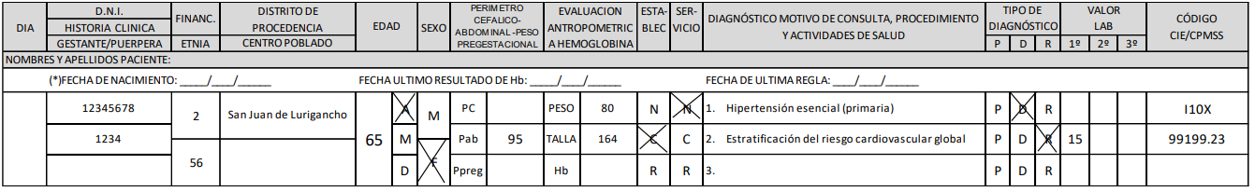
REGISTRO DE LA MEDICIÓN DEL RIESGO CARDIOVASCULAR
En el ítem peso, talla y perímetro abdominal registrar en valores numéricos, peso(kg), talla(cm) y Pab(cm).
En el ítem Diagnóstico motivo de consulta y/o actividad de salud anote:
En el 1º casillero Hipertensión esencial (I10X).
Ó cualquiera de lo siguientes diagnósticos según la dislipidemia identificada.
El cualquiera de los diagnósticos, según la dislipidemia identificada:
Hipercolesterolemia Pura (E780)
Hipercolesterolemia Pura (E781)
Hiperlipidemia Mixta (E782)
Otra hiperlipidemia (E784)
Dislipidemia (E785)
En el 2º casillero Riesgo Cardiovascular (99199.23), en el campo LAB se registra el valor número.

Slide 16
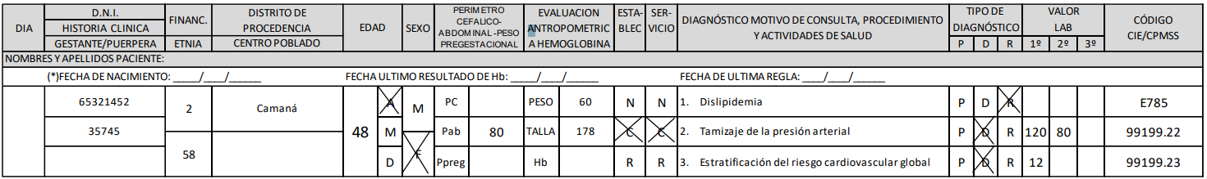
REGISTRO DE CONSULTA DE SEGUIMIENTO
En caso de reevaluación del riesgo cardiovascular en personas con dislipidemia y riesgo cardiovascular alto o superior, se registra al momento de la reevaluación.
En el ítem Diagnóstico motivo de consulta y/o actividad de salud:
• En el 1º casillero registrar cualquiera de los siguientes diagnósticos:
Hipercolesterolemia Pura (E780)
Hipercolesterolemia Pura (E781)
Hiperlipidemia Mixta (E782)
Otra hiperlipidemia (E784)
Dislipidemia (E785)
En el 2º casillero registrar Tamizaje de presión sanguínea (99199.22).
En la primera columna colocar el valor de la presión arterial sistólica, en la segunda columna colocar el valor de la presión arterial diastólica
En el 3º casillero Riesgo Cardiovascular (99199.23), en el campo LAB se registra el valor número.

Slide 17
SUBPRODUCTO 5001609: TRATAMIENTO PARA PERSONA CON HIPERTENSIÓN SIN DAÑO DE ORGANO
Intervención dirigida a personas con hipertensión arterial que no presentan daño establecido de órgano diana como complicación de la enfermedad, se brinda en establecimientos de salud con población asignada de las categorías I-2, I-3 y I-4, con la finalidad de brindar tratamiento integral para el control de su enfermedad.
Incluye las medidas farmacológicas y no farmacológicas establecidas dentro de la Vía de abordaje HEARTS, guía de práctica clínica u otro documento correspondiente del MINSA. Incluye el manejo de complicaciones y multimorbilidades según riesgo cardiovascular.
El resultado deseado es el control de la enfermedad, se define:
Paciente controlado: Es aquel que, teniendo el tratamiento instaurado, reporta sus últimos 3 controles dentro de la meta de tratamiento.
  Presión arterial menor de 140/90 mmHg en población general
  Meta terapéutica individualizada establecida según el caso (menor a 130/80 mmHg en casos de riesgo cardiovascular alto o más).

Slide 18
SUBPRODUCTO 5001609: TRATAMIENTO PARA PERSONA CON HIPERTENSIÓN SIN DAÑO DE ORGANO
Para el tratamiento integral de la hipertensión se considera el desarrollo de los siguientes procedimientos e intervenciones:
  Control de la presión arterial
  Cálculo del IMC (registro de peso y talla en el HIS)
  Medición del perímetro abdominal.
  Evaluación de efectos adversos, adherencia terapéutica y prescripción farmacológica.
  Consejerías no farmacológicas, priorizar según criterio:
    Consejería nutricional.
    Consejería/ prescripción de actividad física.
    Recomendaciones para la cesación de consumo de tabaco y alcohol
  Electrocardiograma, idealmente una vez al año (priorizar en personas con alto riesgo cardiovascular)
El personal que ejecuta la actividad: médico, enfermera, nutricionista, técnico de enfermería y personal de laboratorio.

Slide 19
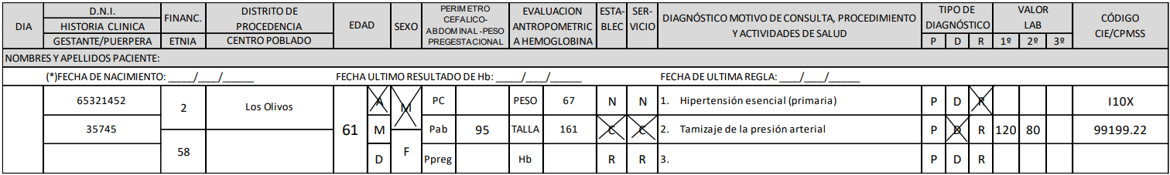
REGISTRO DE MONITOREO Y SEGUIMIENTO
Cuando se programan citas de seguimiento con enfermería, técnico de enfermería u otro personal no médico para evaluar el control de la enfermedad según meta de tratamiento:
  En el 1º casillero Hipertensión Esencial (Primaria).
  En el 2º casillero Tamizaje de presión arterial.
En el ítem Tipo de Diagnóstico:
  En el 1º casillero marcar “R” de repetido.
  En el 2º casillero marcar “D” de definitivo.
En el ítem Lab:
  En el 2º casillero colocar valor de presión arterial.
    En la primera columna colocar el valor de la presión arterial sistólica.
    En la segunda columna colocar el valor de la presión arterial diastólica.

Slide 20
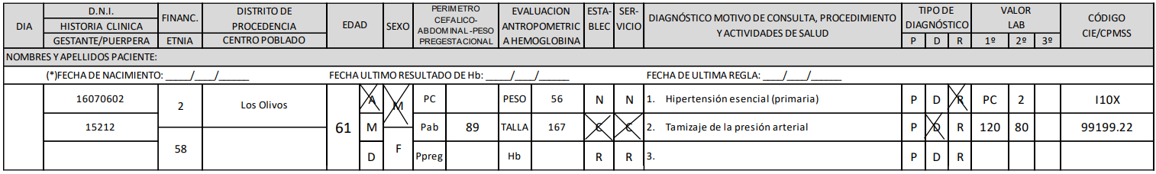
CONSULTA PARA TRATAMIENTO Y EVALUACIÓN DEL PACIENTE HIPERTENSO
En pacientes no controlados se recomienda la prescripción y control mensual o un tiempo menor hasta lograr el control de la enfermedad según las metas terapéuticas establecidas según documentos referenciales del MINSA.
Una vez alcanzada la meta terapéutica, con tres controles consecutivos dentro de rango se recomienda espaciar los controles y prescripción a cada 3 meses o según lo establezca el documento normativo vigente.
En el ítem Diagnóstico motivo de consulta y/o actividad de salud anote:
En el 1º casillero Diagnostico principal marcar “R” de repetido o “D” si en esa consulta se ha establecido el diagnóstico por primera vez
    Hipertensión Esencial (I10).
    Enfermedad Cardiaca Hipertensiva (I11).
    Enfermedad renal crónica hipertensiva (I12)
    Enfermedad Cardiaca y renal crónica hipertensiva (I13)
En el 2º casillero Examen de presión arterial marcar “D” de definitivo
En el ítem Lab:
En el 1º casillero registrar “PC” de paciente que recibe controles en LAB 1 y en la segunda columna LAB2 registrar el número de meses para los que se ha prescrito el tratamiento.
P Ejem: 2 meses de tratamiento = PC/2
  Actualmente el máximo valor a registrar será “3” que indica que se ha prescrito medicación para los próximos 3 meses.
La evaluación anual usa los valores registrados en LAB2 para evaluar la continuidad de tratamiento a lo largo del tiempo.
En el 2º casillero marcar registrar valor de presión arterial.
En la primera columna colocar el valor de la presión arterial sistólica.
En la segunda columna colocar el valor de la presión arterial diastólica

Slide 21
SUBPRODUCTO 5001606: PERSONAS HIPERTENSAS CON TRATAMIENTO ESPECIALIZADO
Intervención dirigida a personas con diagnóstico de hipertensión arterial, con daño de órgano diana (retinopatía, Enfermedad Renal Crónica, cardiopatía o Enfermedad Cardiovascular) que se les da seguimiento por consultorio externo en el segundo o tercer nivel de atención.
También puede incluir a pacientes con comorbilidades importantes que requieran una valoración integral especializada. La visita a cada médico especialista a cargo debe hacerse una vez al año como mínimo según los daños de órgano diana que tenga el paciente e incluye valoración con exámenes auxiliares en caso de requerirlo. También se cuentan para la entrega del subproducto las consultas por telemedicina.
Se puede incluir a personas con Hipertensión Arterial con alto riesgo cardiovascular, muy alto riesgo y riesgo crítico, con una o varias complicaciones. También se incluye a los pacientes con hipertensión arterial resistente al tratamiento.
El manejo se realiza en establecimientos de salud de categorías II-1, II-2, II-E, III-1 y III-2, con acceso a equipos especializados.

Slide 22
PERSONAS HIPERTENSAS CON TRATAMIENTO ESPECIALIZADO
La consulta médica tiene una duración de 20 minutos y se debe realizar al menos cada 3 meses. Se realiza la prescripción farmacológica, valoración de la adherencia, evaluación de efectos adversos y daño de órgano blanco. Dependiendo de la especialidad, la evaluación puede incluir: La intervención al paciente Hipertenso se debe llevar a cabo los siguientes procedimientos:
Cardiología: control de presión arterial, evaluación del IMC, perímetro abdominal, electrocardiograma, ecocardiograma, monitorización ambulatoria de la presión arterial, índice brazo-tobillo, ecografía doppler arterial (carótidas y miembros inferiores).
Endocrinología: control de glucemia plasmática y/o hemoglobina glucosilada, evaluación de causas endocrinológicas de hipertensión arterial secundaria.
Nefrología: creatinina y cociente albúmina/creatinina en orina.
Oftalmología: evaluación de fondo de ojo.
Incluye la consulta o consejería nutricionales por profesional capacitado, consulta de prescripción/indicación de actividad física y consulta para la cesación del consumo de tabaco y alcohol.
Se debe realizar interconsultas para valoración de otras complicaciones y comorbilidades (Retinopatía hipertensiva, cardiopatía y vasculopatía, coagulación y vasculopatía, dislipidemia, daño hepático u otro), incluye exámenes de laboratorio según criterio médico, si el establecimiento no cuente con el especialista deberá ser referir a un establecimiento de salud con la capacidad resolutiva correspondiente.

Slide 23
REGISTRO DE MONITOREO Y SEGUIMIENTO
Cuando se programan citas de seguimiento con enfermería, técnico de enfermería u otro personal no médico para evaluar el control de la enfermedad según meta de tratamiento:
En el 1º casillero marcar “R” de repetido.
- Hipertensión Esencial (I10).
- Enfermedad Cardiaca Hipertensiva (I11).
- Enfermedad renal crónica hipertensiva (I12)
- Enfermedad Cardiaca y renal crónica hipertensiva (I13)
En el 2º casillero Tamizaje de presión arterial marcar “D” de definitivo.
En el ítem Lab:
En el 2º casillero colocar valor de presión arterial.
En la primera columna colocar el valor de la presión arterial sistólica.
En la segunda columna colocar el valor de la presión arterial diastólica.

Slide 24
CONSULTA PARA TRATAMIENTO Y EVALUACIÓN DEL PACIENTE HIPERTENSO
En el ítem Diagnóstico motivo de consulta y/o actividad de salud anote:
En el 1º casillero Hipertensión Esencial (Primaria) marcar “R” de repetido o “D” si en esa consulta se ha establecido el diagnóstico por primera vez
- Hipertensión Esencial (I10).
- Enfermedad Cardiaca Hipertensiva (I11).
- Enfermedad renal crónica hipertensiva (I12)
- Enfermedad Cardiaca y renal crónica hipertensiva (I13)
En el 2º casillero Examen de presión arterial marcar “D” de definitivo
En el ítem Lab:
En el 1º casillero registrar “PC” de paciente que recibe controles en LAB 1 y en la segunda columna LAB2 registrar el número de meses para los que se ha prescrito el tratamiento.
P Ejem: 2 meses de tratamiento = PC/2
  Actualmente el máximo valor a registrar será “3” que indica que se ha prescrito medicación para los próximos 3 meses.
La evaluación anual usa los valores registrados en LAB2 para evaluar la continuidad de tratamiento a lo largo del tiempo.
En el 2º casillero marcar registrar valor de presión arterial.
En la primera columna colocar el valor de la presión arterial sistólica.
En la segunda columna colocar el valor de la presión arterial diastólica

Slide 25
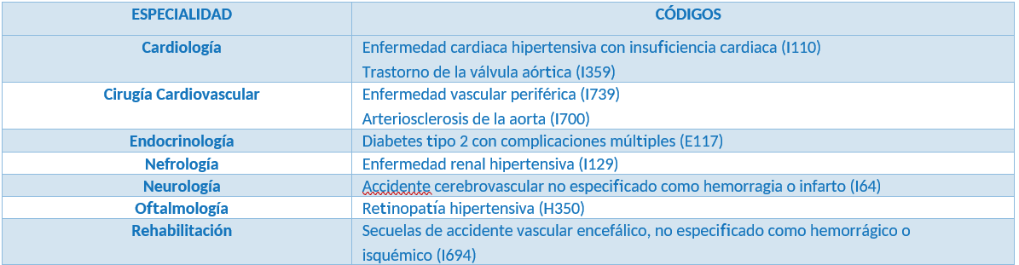
MANEJO INTEGRAL ESPECIALIZADO
Registro de atenciones de especialidad, las atenciones más comunes son:

Slide 26
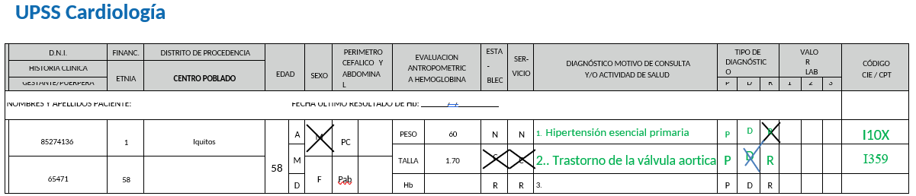
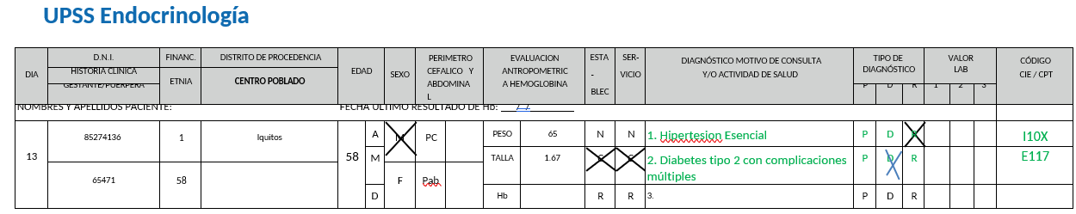

Slide 27
UPS DE NUTRICIÓN
En el ítem Diagnóstico motivo de consulta y/o actividad de salud anote:
En el 1º casillero Atención en Nutrición.
En el 2º casillero Hipertensión Esencial (Primaria) marcar “R” de repetido
- Hipertensión Esencial (I10). - Enfermedad renal crónica hipertensiva (I12)
- Enfermedad Cardiaca Hipertensiva (I11). - Enfermedad Cardiaca y renal crónica hipertensiva (I13)
En el 3º casillero Consejería Nutricional, Alimentación Saludable marcar “D” de definitivo
Se pueden tocar los Siguientes temas :
Consume frutas y verduras 5 porciones al día.
Consume carbohidratos complejos (cereales integrales, tubérculos y menestras).
Disminuye el consumo de azúcar y productos azucarados (gaseosas, golosinas, bebidas azucaradas, etc.).
Consume siempre aceite vegetal y evita las grasas saturadas, así como los aceites recalentados.
Prefiere consumir de pescado o carnes blancas (pollo, pavo, etc.).
Consume carnes rojas con moderación.
Consumir lácteos y derivados bajos en grasa y azúcar.
Evita agregar más sal a tus comidas.
Controlar su peso por lo menos una vez al mes y evite el sobrepeso.
Prefiera beber agua.
Realizar actividad física, al menos 30 minutos cada día.

Slide 28
SUBPRODUCTO 5001605: PACIENTES CON ENFERMEDAD CARDIOMETABÓLICA ORGANIZADOS QUE RECIBEN EDUCACIÓN PARA EL CONTROL DE LA ENFERMEDAD
Posibles temas para la sesión educativa: alimentación saludable, reducir el consumo de sal, mantener peso adecuado, actividad física, evitar el tabaquismo, limitar el consumo de alcohol. https://www.cdc.gov/bloodpressure/prevent.htm
  Los ítems: Documento de Identidad, Financiador, Pertenencia Étnica, Edad, Sexo, Establecimiento y Servicio no se registran por tratarse de una actividad grupal.
  En el ítem: Historia Clínica anote siempre APP100 de Actividades en Establecimiento de Salud
  En el ítem: Diagnóstico Motivo de Consulta y/o Actividad de Salud:
    En el 1º casillero registrar Sesión Educativa
    En el 2º casillero registrar el tema que corresponde la sesión educativa: Hipertensión, diabetes o según corresponda
  Para el ítem Tipo de diagnóstico
    En el 1º casillero marque “D” de diagnóstico definitivo.
    En el 2º casillero marque “R” de diagnóstico repetido.
  En el ítem Lab anote:
    En el 1º casillero el número de personas que participan de la sesión

Slide 29
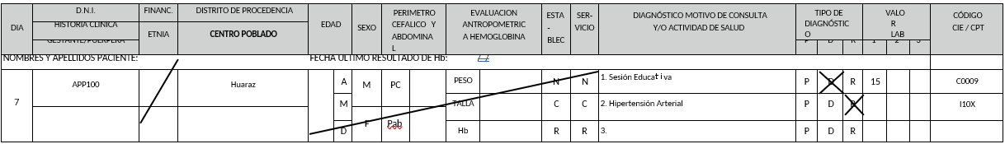
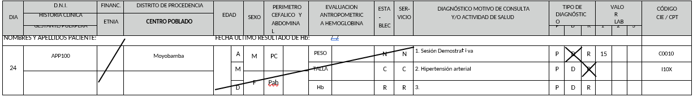
SUBPRODUCTO 5001605: PACIENTES CON ENFERMEDAD CARDIOMETABÓLICA ORGANIZADOS QUE RECIBEN EDUCACIÓN PARA EL CONTROL DE LA ENFERMEDAD

Slide 30
TRATAMIENTO A PERSONAS CON DIAGNOSTICO DE DIABETES

Slide 31
SUBPRODUCTO 5001708: TRATAMIENTO PARA PERSONA CON DIABETES MELLITUS SIN DAÑO DE ORGANO
Intervención que se brinda a personas con diabetes mellitus sin complicaciones en establecimientos de salud con población asignada de las categorías I-2, I-3 y I-4, con la finalidad de brindar tratamiento integral para el control de su enfermedad.
Incluye las medidas farmacológicas y no farmacológicas establecidas dentro de la Vía de abordaje HEARTS, guía de práctica clínica u otro documento correspondiente del MINSA. Incluye el manejo de complicaciones y multimorbilidades según riesgo cardiovascular.
Paciente diabético no complicado: se define como las personas con diabetes que cumplen con las tres condiciones siguientes:
- Sin retinopatía o retinopatía no proliferativa Leve,
- Tasa de filtración glomerular mayor o igual a 60ml/min y sin proteinuria
- Pie diabético con clasificación de Wagner 0 ó 1.
- No historia de enfermedad cardiovascular conocida

Slide 32
SUBPRODUCTO 5001708: TRATAMIENTO PARA PERSONA CON DIABETES MELLITUS SIN DAÑO DE ORGANO
Procedimientos e intervenciones que se deben realizar en la consulta para tratamiento y seguimiento:
Control de la presión arterial
Evaluar control glucémico
Cálculo del IMC (registro de peso y talla en el HIS)
Medición del perímetro abdominal.
Evaluación de efectos adversos, adherencia terapéutica y prescripción farmacológica.
Consejerías no farmacológicas, priorizar según criterio:
- Consejería nutricional.
- Consejería/ prescripción de actividad física.
- Recomendaciones para la cesación de consumo de tabaco y alcohol
El resultado que se espera de la intervención es el control de la enfermedad según metas terapéuticas, para lo que se considera:
Paciente controlado: Es aquel que, teniendo el tratamiento instaurado, reporta
- Controles con glucemia en sangre o capilar ayunas 70 a 130 mg/dl y en caso de tomas post prandial 180 mg/dl
- Hemoglobina glucosilada menor de 7% (o según meta terapéutica de Hb1Ac) cada 3 meses en no controlados
y cada 6 meses en pacientes controlados
- Niveles de presión arterial <130/80

Slide 33
Diabetes Mellitus tipo 1 | Diabetes Mellitus tipo 2 | DM otros tipos identificada
E10.0 | E11.0 | E13.0 | Diabetes Mellitus con coma
E10.1 | E11.1 | E13.1 | Con cetoacidosis.
E10.2 | E11.2 | E13.2 | Con complicaciones renales (incluye enfermedad renal diabética)
E10.3 | E11.3 | E13.3 | Con complicaciones oftálmicas. (incluye retinopatía diabética)
E10.4 | E11.4 | E13.4 | Con complicaciones neurológicas
E10.5 | E11.5 | E13.5 | Con complicaciones circulatorias periféricas.
E10.6 | E11.6 | E13.6 | Con otras complicaciones especificadas.
E10.7 | E11.7 | E13.7 | Con complicaciones múltiples.
E10.8 | E11.8 | E13.8 | Con complicaciones no especificadas.
E10.9 | E11.9 | E13.9 | Diabetes Mellitus sin mención de complicación

Slide 34
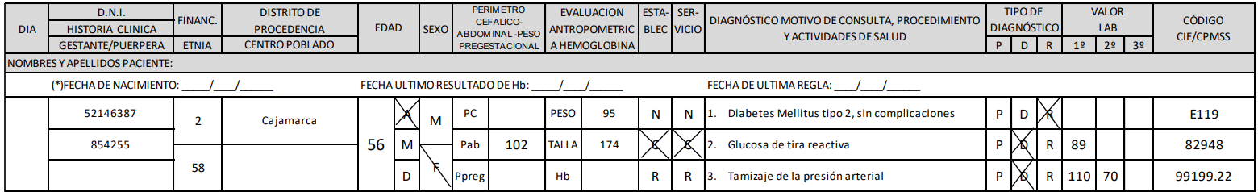
CONTROLES DE MONITOREO
Actividades realizadas por personal de salud para tomas de muestra de glucosa capilar, se deben registrar en Historia Clínica del paciente con fecha y hora. Siempre que sea posible registrar en cartilla de control de paciente.
En el 1º casillero registre cualquiera de los siguientes diagnósticos:
  Diabetes mellitus insulinodependiente, sin mención de complicación (E109).
  Diabetes mellitus no insulinodependiente, sin mención de complicación (E119).
  Diabetes mellitus especificada, sin mención de complicación (E139)*
  *Usar cuando se cuenta con un diagnóstico de otros tipos de diabetes identificadas como MODY, Neonatal, etc
En el 2º casillero registre cualquiera de los siguientes diagnósticos:
  Glucosa de tira reactiva (82948) En el valor de LAB colocar el resultado numérico. En los casos en los que el valor excede los parámetros del glucómetro registrar: ALT
En el 3º casillero registre Examen de presión arterial (99199.22)
  En el casillero de LAB registre valor de presión arterial.

Slide 35
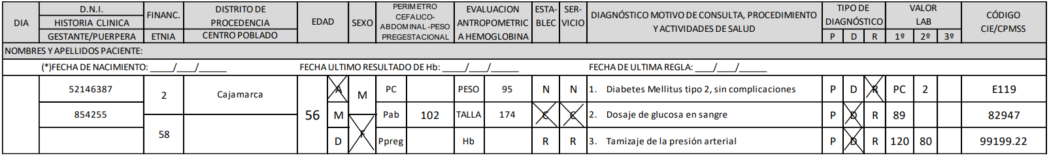
SUBPRODUCTO 5001708: REGISTRO PARA TRATAMIENTO Y EVALUACIÓN DEL PACIENTE DIABÉTICO
En el 1º casillero registre cualquiera de los siguientes diagnósticos:
  Diabetes mellitus insulinodependiente, sin mención de complicación (E109).
  Diabetes mellitus no insulinodependiente, sin mención de complicación (E119).
  Diabetes mellitus especificada, sin mención de complicación (E139).
    En el casillero LAB registrar “PC” de paciente que recibe controles en LAB 1 y en la segunda columna LAB2 registrar el número de meses para los que se ha prescrito el tratamiento.
    P Ejem: 2 meses de tratamiento = PC/2
    Actualmente el máximo valor a registrar será “3” que indica que se ha prescrito medicación para los próximos 3 meses.
En el 2º casillero registre:
  Glucosa en sangre (82947) en Ayunas Lab= Valor ó
  Dosaje de hemoglobina glucosilada (83036) *prueba de elección
  LAB= Valor *10 Ejemplo 8.7=87
En el 3º casillero registre Examen de presión arterial 99199.22
  En el campo LAB registre el valor de la presión arterial.
  En la primera columna colocar el valor de la presión arterial sistólica.
  En la segunda columna colocar el valor de la presión arterial diastólica.

Slide 36
SUBPRODUCTO 5001704: PACIENTES DIABETICOS CON TRATAMIENTO ESPECIALIZADO
Intervención dirigida a personas con diagnóstico de diabetes, con alguna o varias complicaciones, tipificada para su manejo en establecimientos de salud de categorías II-,1, II-2, III-1 y III-2, que se encuentran clínicamente estables.
El manejo integral del paciente puede incluir:
- Pacientes con complicaciones micro y macrovasculares producto de la enfermedad
- Pacientes con comorbilidades que requieren un manejo diferenciado por médicos
especialistas
La intervención al paciente diabético complicado consiste en los siguientes procedimientos:
Al menos una consulta médica cada 3 meses para reevaluar la adherencia al tratamiento, evaluación de efectos adversos y prescripción farmacológica, control de la glucemia o hemoglobina glucosilada, control de presión arterial
Consultas de enfermería, seguimiento de la glicemia, cálculo del IMC, medición del perímetro abdominal, educación o consejería en control de diabetes
Consulta por especialista según el tipo de complicación que condicione su manejo especializado y consulta con otros servicios como nutrición, psicología y odontología.
Consejerías no farmacológicas, priorizar según criterio:
- Consejería nutricional.
- Consejería/ prescripción de actividad física.
- Recomendaciones para la cesación de consumo de tabaco y alcohol

Slide 37
CONTROLES DE MONITOREO
Actividades realizadas por personal de salud para tomas de muestra de glucosa capilar, se deben registrar en Historia Clínica del paciente con fecha y hora. Siempre que sea posible registrar en cartilla de control de paciente.
En el 1º casillero registre cualquiera de los siguientes diagnósticos:
  Diabetes mellitus Tipo 1 (E10.2-E10.8).
  Diabetes mellitus Tipo 2 (E11.2-E11-8).
  Diabetes mellitus especificada (E13.2-13.8).
  *Usar cuando se cuenta con un diagnóstico de otros tipos de diabetes identificadas como MODY, Neonatal, etc
En el 2º casillero registre cualquiera de los siguientes diagnósticos:
  Glucosa de tira reactiva (82948) En el valor de LAB colocar el resultado numérico. En los casos en los que el valor excede los parámetros del glucómetro registrar: ALT
En el 3º casillero registre Examen de presión arterial (99199.22)
  En el casillero de LAB registre valor de presión arterial.

Slide 38
SUBPRODUCTO 5001704: REGISTRO PARA TRATAMIENTO Y EVALUACIÓN DEL PACIENTE DIABÉTICO
En el 1º casillero registre cualquiera de los siguientes diagnósticos:
  Diabetes mellitus insulinodependiente, sin mención de complicación (E109).
  Diabetes mellitus no insulinodependiente, sin mención de complicación (E119).
  Diabetes mellitus especificada, sin mención de complicación (E139).
    En el casillero LAB registrar “PC” de paciente que recibe controles en LAB 1 y en la segunda columna LAB2 registrar el número de meses para los que se ha prescrito el tratamiento.
    P Ejem: 2 meses de tratamiento = PC/2
    Actualmente el máximo valor a registrar será “3” que indica que se ha prescrito medicación para los próximos 3 meses.
En el 2º casillero registre:
  Glucosa en sangre (82947) en Ayunas Lab= Valor ó
  Dosaje de hemoglobina glucosilada (83036) *prueba de elección
  LAB= Valor *10 Ejemplo 8.7=87
En el 3º casillero registre Examen de presión arterial 99199.22
  En el campo LAB registre el valor de la presión arterial.
  En la primera columna colocar el valor de la presión arterial sistólica.
  En la segunda columna colocar el valor de la presión arterial diastólica.

Slide 39
UPS DE NUTRICIÓN
En el ítem Diagnóstico motivo de consulta y/o actividad de salud anote:
En el 1º casillero Atención en Nutrición.
En el 2º casillero cualquiera de los siguientes diagnósticos
  Diabetes mellitus insulinodependiente, sin mención de complicación (E109).
  Diabetes mellitus no insulinodependiente, sin mención de complicación (E119).
  Diabetes mellitus especificada, sin mención de complicación (E139).
En el 3º casillero Consejería Nutricional, Alimentación Saludable marcar “D” de definitivo
Se pueden tocar los Siguientes temas :
Consume frutas y verduras 5 porciones al día.
Consume carbohidratos complejos (cereales integrales, tubérculos y menestras).
Disminuye el consumo de azúcar y productos azucarados (gaseosas, golosinas, bebidas azucaradas, etc.).
Consume siempre aceite vegetal y evita las grasas saturadas, así como los aceites recalentados.
Prefiere consumir de pescado o carnes blancas (pollo, pavo, etc.).
Consume carnes rojas con moderación.
Consumir lácteos y derivados bajos en grasa y azúcar.
Evita agregar más sal a tus comidas.
Controlar su peso por lo menos una vez al mes y evite el sobrepeso.
Prefiera beber agua.
Realizar actividad física, al menos 30 minutos cada día.

Slide 40
SUBPRODUCTO 5001705: VALORACIÓN DE COMPLICACIONES EN PERSONAS CON DIABETES
  Intervención dirigida a personas con diagnóstico de diabetes que reciben la valoración inicial o anual de sus complicaciones o comorbilidades tardías de la enfermedad.
  Se programa en establecimientos de salud categoría a partir del I-3. Los establecimientos de salud que tengan la capacidad instalada para realizar parte de la valoración pueden dar la prestación y hacer el registro según el modelo.
  Incluye:
  Al menos 1 vez al año creatinina en sangre, creatinina en orina, albuminuria
  Fondo de ojo al momento del diagnóstico y luego según plan cada 1 o 2 años, valoración de agudeza visual 1 vez al año
  Al menos 1 vez al año valoración de pie diabético
  Seguimiento de colesterol en sangre
  Otros procedimientos según criterio médico.

Slide 41
Procedimiento | Códigos a usar | Actividades incluye
Evaluación de pie diabético | Evaluación del pie diabético (99214.07) | Inspección de pie, palpar pulsos periféricos y test de monofilamento y diapasón En el registro de LAB registrar N si el examen es normal Registrar A si el examen es anormal
Evaluación de función renal | Dosaje de creatinina en sangre (82565) Dosaje de albúmina con cualquiera de las siguientes Dosaje de albúmina en orina, microalbúmina semicuantitativa (p ej ensayo con tira reactiva) 82044 Dosaje de Albúmina en orina, microalbúmina, cuantitativa 82043 | Dosaje de creatinina y cálculo de la Tasa de filtración glomerular con fórmula (CKD -EPI 2021 ó MDRD4) + Dosaje de albuminuria En caso de recursos limitados se puede usar tira reactiva 82044 El test de elección es el dosaje de albúmina en orina y creatinina en orina, calculando el RACo 82043 Registrar los valores en el campo LAB Valor de la TFG en 82565 prueba de creatinina 0, 1, 2 o 3 si es prueba semicuantitativa (82044) El valor de laboratorio RACo (82043)
Evaluación de retinopatía diabética | Fotografía de la Retina ó Retinografía (92250) Oftalmoscopia indirecta (92226) Diagnóstico de diabetes(lab RF) +Tamizaje de agudeza visual 99173 | Es preferible la evaluación por oftalmología, se puede emplear tecnologías de telemedicina siempre que esté disponible. Se debe registrar el momento en que se indica la referencia a oftalmología. Temporalidad de 1 o 2 veces al año
Evaluación de dislipidemia | Determinacion directa de lipoproteina de baja densidad (LDL colesterol) (83721) | Registrar los valores en el campo LAB del LDL colesterol 83721

Slide 42
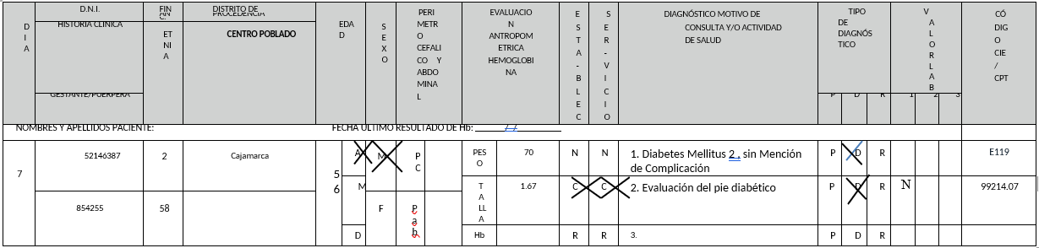
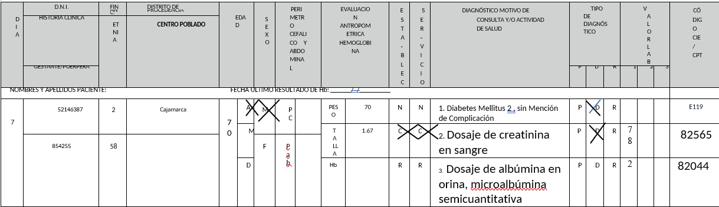

Slide 43
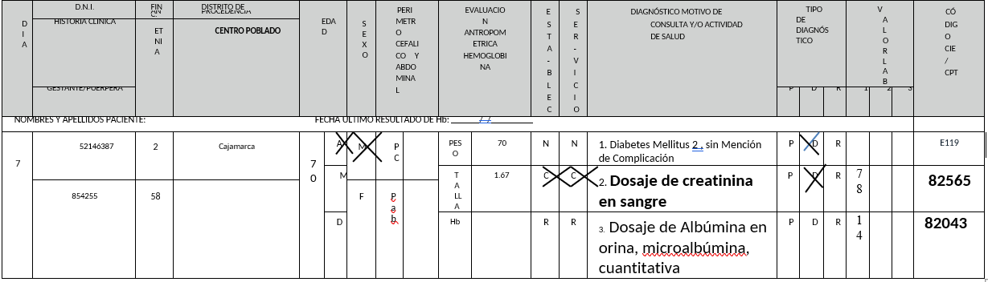
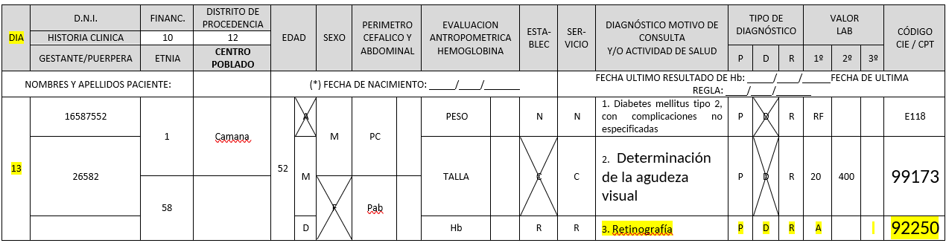

Slide 44
SUBPRODUCTO 5001707: MANEJO DE ENFERMEDAD RENAL DIABETICA
  Atenciones del primer nivel de atención, orientada al diagnóstico, manejo y seguimiento de pacientes con Nefropatía diabética en sus etapas iniciales.
  Los pacientes con TFG >60 sin proteinuria o proteinuria leve deben ser manejados en el primer nivel de atención. (Referencia Vía HEARTS para el manejo de enfermedad renal crónica)
  Pacientes con TFG>45 (ERC IIIa) cuando no tengan otros factores de riesgo, ni proteinuria pueden ser seguidos en el Primer nivel de atención

Slide 45
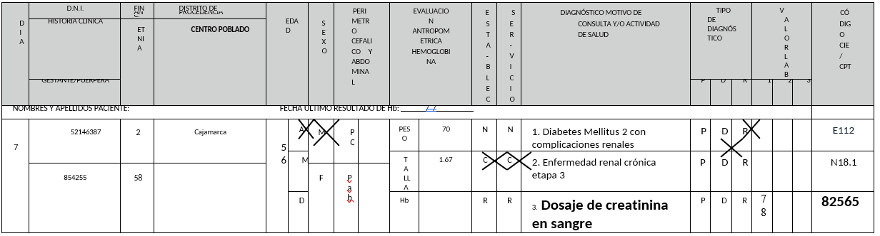
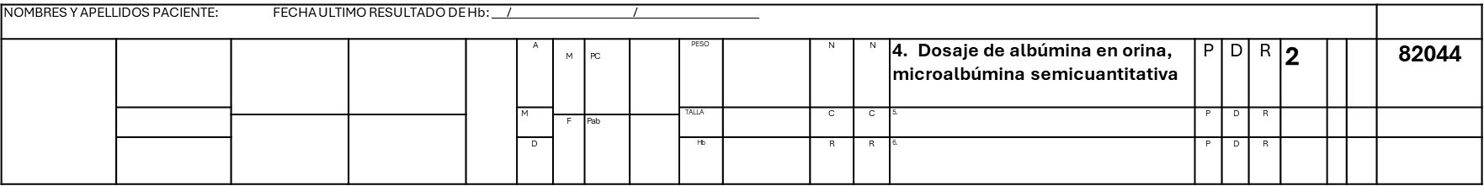
En el ítem Diagnóstico motivo de consulta y/o actividad de salud anote:
En el 1º casillero registre la complicación o complicaciones de diabetes por la que acude el paciente:
  Diabetes Mellitus tipo 1 con complicaciones renales(E102)
  Diabetes Mellitus tipo 2 con complicaciones renales(E112)
  Otra Diabetes Mellitus especificada con complicaciones renales(E132)
  Diabetes Mellitus no especificada, con complicaciones renales (E142)
  Pacientes con nefropatía diabética incipiente sin proteinuria.
En el 2º casillero cuando se tiene proteinuria categoría A1, A2 ó A3 según tabla de Vía Hearts
- Estadio 1 TFG >90 (N18.1)
- Estadio 2 TFG 60-89 (N18.2)
- Estadio 3 cuando (TFG) está entre 30-59 mL/min (N18.3)
Pacientes con nefropatía diabética establecida con la TFG calculada por debajo de 45 o proteinuria severa deben ser referidos
Como parte de la evaluación al menos una valoración de función renal al año
En el 3º casillero Dosaje de creatinina en sangre (82565) en el valor LAB se registra el valor de TFG calculada
En el 4º casillero:
- Dosaje de albúmina en orina, microalbúmina semicuantitativa (p ej ensayo con tira reactiva) 82044 En el valor LAB registrar (0, 1, 2, 3 ó 4) según
valor de cruces en tira reactiva ó
- Dosaje de Albúmina en orina, microalbúmina, cuantitativa 82043 En el valor LAB registrar RAC o medido

Slide 46
DIALISIS PERITONEAL
En el ítem Diagnóstico motivo de consulta y/o actividad de salud anote:
En el 1º casillero registre Enfermedad Renal Cronica etapa 5 (N185)
En el ítem Tipo de diagnóstico de la 1º casilleros marque “R” de diagnóstico repetitivo.
En el 2º casillero registre Visita Domiciliaria (C0011)
En el ítem Tipo de diagnóstico de la 2º casilleros marque “D” de diagnóstico definitivo.
En el 3º casillero Consejería para el autocuidado (99401.19)
En el ítem Tipo de diagnóstico de la 2º casilleros marque “D” de diagnóstico definitivo.

Slide 47
GRACIAS POR SU ATENCIÓN

